Slide 1
EL PAPEL DE LA EVALUACIÓN FORMATIVA COMO ESTRATEGIA METODOLÓGICA DESDE EL DIRECCIONAMIENTO DEL PROGRAMA
UNIVERSIDAD FRANCISCO DE PAULA SANTANDER

Slide 2
EL ETERNO CUESTIONAMIENTO DEL PRÓPOSITO

Slide 3
021795
Establece los parámetros de autoevaluación, verificación y
evaluación de las condiciones de calidad de programa para
obtener, modificar y renovar el Registro Calificado,

Slide 4
PROFESORES
Permanencia, desarrollo y capacitacion profesoral
Procesos de seguimiento y evaluación del profesor que den cuenta de: la articulación de la evaluación y seguimiento de profesores con el estatuto de profesores o el haga sus veces y los demás documentos debidamente aprobados por las autoridades o instancias competentes de la institución; el fortalecimiento de las competencias genéricas, pedagógicas y aquellas que la institución defina
7

Slide 5
MECANISMOS DE EVALUACIÓN
Aspectos Curriculares
Procesos de seguimiento y evaluación del profesor que den cuenta de: la articulación de la evaluación y seguimiento de profesores con el estatuto de profesores o el haga sus veces y los demás documentos debidamente aprobados por las autoridades o instancias competentes de la institución; el fortalecimiento de las competencias genéricas, pedagógicas y aquellas que la institución defina
3

Slide 6
Aspectos Curriculares
CONDICIONES
Son los mecanismos de medición, seguimiento, evaluación y análisis de los resultados de aprendizaje que deberán articularse de forma plantificada y coherente con el proceso formativo y las actividades académicas.
3

Slide 7
EVIDENCIAS
Descripción de los siguientes aspectos:
mecanismos de evaluación en coherencia con las políticas institucionales, el proceso formativo, los resultados de aprendizaje y el modelo o modelos pedagógicos; justificación de los mecanismos de evaluación propuestos, teniendo en cuenta las dinámicas cambiantes del entorno; articulación de los mecanismos de evaluación con el proceso formativo y las actividades académicas; mecanismos de retroalimentación a los estudiantes; y las estrategias y mecanismos que permitan avanzar gradualmente en las condiciones de accesibilidad de la comunidad educativa a los
mecanismos de evaluación.

Slide 8
¿ MAYOR ESFUERZO PARA DIRECTORES O PROFESORES?

Slide 9
¿CÓMO SE EVIDENCIA?

Slide 10
PERTINENCIA
¿PARA QUÉ EVALUAMOS?
¿HAY JUSTICIA EN MI EVALUACIÓN?

Slide 11
¿Por qué?

Slide 12
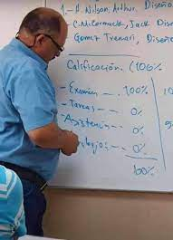
MOMENTO DE REFLEXIÓN

Slide 13
MOMENTO DE REFLEXIÓN
Constantemente se pueden oír opiniones, aparentemente antagónicas, del tipo:
• Los estudiantes están más preocupados por las notas que por aprender.
• La mayoría de los estudiantes no se esforzarán para aprender si se eliminan los exámenes y las notas.
¿Qué hay detrás de estas afirmaciones? ¿Qué reflexiones nos generan?
La evaluación formativa, Mariana Morales, Juan Fernández, SM, 2022

Slide 14
PROPÓSITO:
Tomar decisiones
pertinentes para hacer
más viable o eficaz la
enseñanza, evitando
fórmulas o caminos
inadecuados.
Evaluación
Sumativa
Final
Evaluación Formativa sistemática y parcial
Evaluación diagnóstica
PROPÓSITO:
Tomar decisiones respecto al
reajuste de la estrategia didáctica conforme avanza el proceso de enseñanza-aprendizaje.
PROPÓSITO:
Tomar decisiones para
asignar una calificación
totalizadora a cada
estudiante, la cual
refleje objetivamente la
proporción de objetivos
del curso que ha
logrado
Tomado de: Universidad Ecotec, Ing.Manuel Ramírez Pírez, Msc

Slide 15
EVALUACIÓN FORMATIVA
La evaluación formativa se refiere a todas aquellas actividades que llevan a cabo los profesores y alumnos cuando se evalúan ellos mismos, y que dan información que puede ser utilizada para revisar y modificar las actividades de enseñanza y de aprendizaje con las que están comprometidos«. (Black y Williams, 1998a)

Slide 16
EVALUACIÓN FORMATIVA
La evaluación debería tener tres elementos: saber qué hace el alumno -¿Qué problemas tiene?-, entenderlos -por qué los tiene, qué falla en sus hábitos, razonamientos, habilidades…- y tomar decisiones -¿qué puedo hacer para ayudarle a mejorar?-. Y, si te fijas, ninguno de estos tres elementos es la nota.
Neus Sanmartí Puig

Slide 17
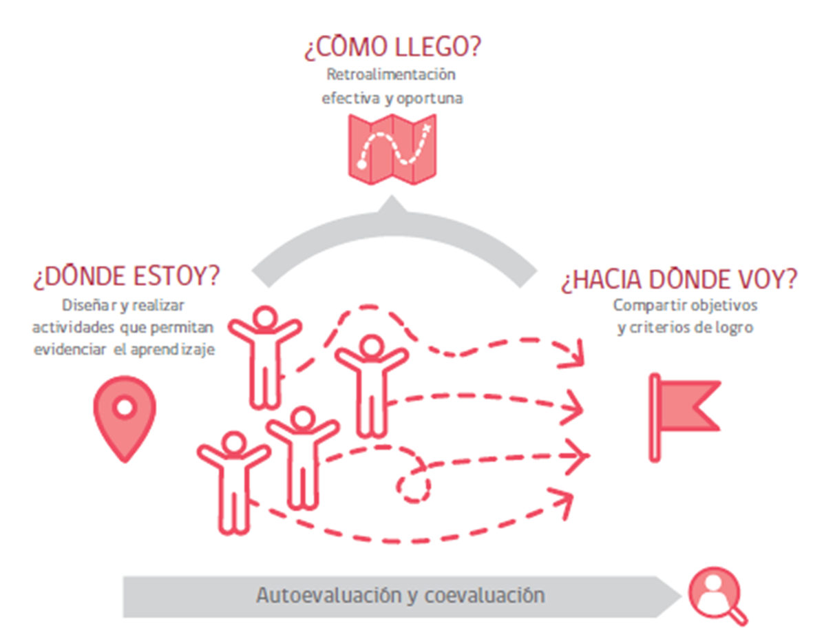
Tomado de: Universidad Ecotec, Ing.Manuel Ramírez Pírez, Msc

Slide 18
PROMOVER LA EVALUACIÓN FORMATIVA
Identificar y compartir resultados de aprendizaje
Recoger evidencias.
Retroalimentación
Fomentar el rol activo del estudiante.
Propiciar la evaluación y retroalimentación entre pares
Retroalimentar la práctica
Tomado de: Universidad Ecotec, Ing.Manuel Ramírez Pírez, Msc

Slide 19
Asegurar la calidad bajo este enfoque
La evidencia de aprendizaje debe estar alineada con el resultado de aprendizaje y los criterios de calidad o logro.
La evidencia debe ser suficientemente detallada respecto del aprendizaje como para tomar decisiones
La decisión sobre qué evidencia utilizar debe tener en cuenta que en toda sala de clases hay estudiantes en un rango de niveles de aprendizaje y que todos ellos y todas ellas deben poder tener la oportunidad de mostrar dónde están en su proceso de aprendizaje.
Es importante incluir múltiples tipos de evidencia para tomar decisiones

Slide 20
confianza
persistencia
retroalimentación
retroalimentación
evidencias
evidencias
evidencias
evidencias
Evaluación constante
evaluación del aprendizaje
evaluación para el aprendizaje
Clase
mes
bimestre
semestre
Tomado de: Universidad Ecotec, Ing.Manuel Ramírez Pírez, Msc

Slide 21
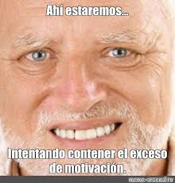
INICIO DEL EJERCICIO DE APRECIACIÓN

Slide 22
La delgada línea entre lo memorístico útil y lo insuficiente
Fue hace ya muchos, muchos años,
en un reino junto al mar,
habitaba una doncella a quien tal vez conozcan por el nombre de Annabel Lee;
y esta dama vivía sin otro deseo que el de amarme,
y de ser amada por mí.
Edgar Allan Poe

Slide 23
La delgada línea entre lo memorístico útil y lo insuficiente
It was many and many a year ago,
In a kingdom by the sea,
That a maiden there lived whom you may know
By the name of Annabel Lee;
And this maiden she lived with no other thought
Than to love and be loved by me.
Edgar Allan Poe

